Slide 1
Μέσα επικοινωνίας
Παλιά

Slide 2
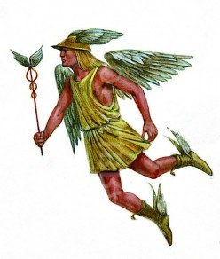
ΕΡΜΗΣ

Slide 3
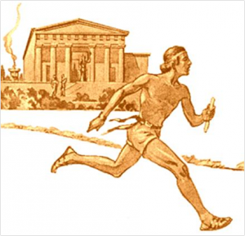
ΗΜΕΡΟΔΡΟΜΟΙ

Slide 4
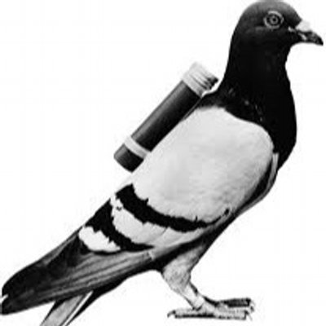
ΤΑΧΥΔΡΟΜΙΚΑ ΠΕΡΙΣΤΕΡΙΑ

Slide 5
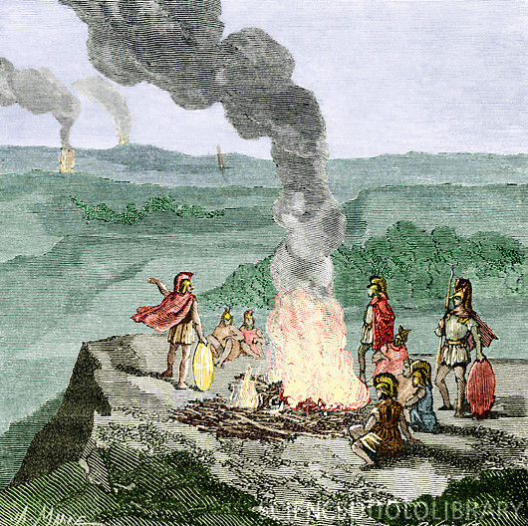
ΦΡΥΚΤΩΡΙΕΣ

Slide 6
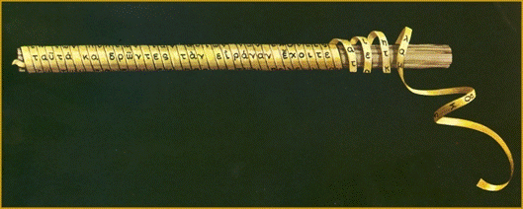
ΚΡΥΠΤΕΙΑ ΣΚΥΤΑΛΗ

Slide 7
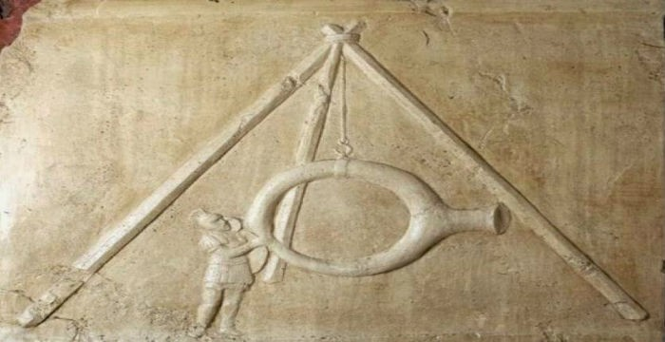
ΤΗΛΕΒΟΑΣ

Slide 8
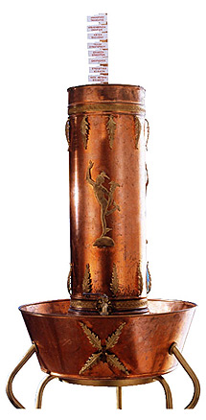
ΥΔΡΑΥΛΙΚΟΣ ΤΗΛΕΓΡΑΦΟΣ

Slide 9
Μέσα επικοινωνίας
ΑΡΓΟΤΕΡΑ

Slide 10
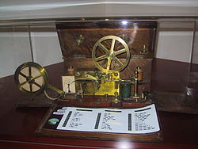
ΤΗΛΕΓΡΑΦΟΣ

Slide 11
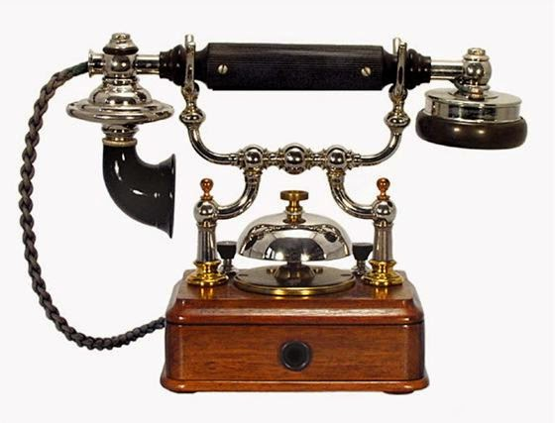
ΤΗΛΕΦΩΝΟ

Slide 12
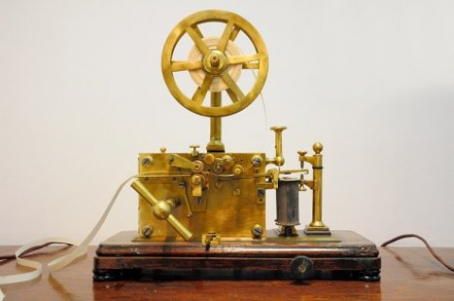
ΑΣΥΡΜΑΤΟΣ

Slide 13
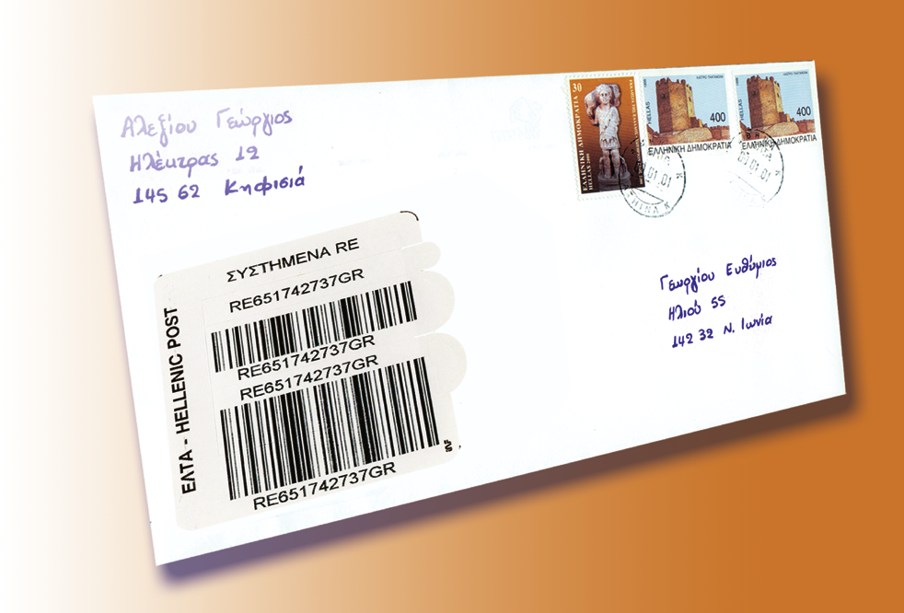
ΤΑΧΥΔΡΟΜΕΙΟ

Slide 14
Μέσα επικοινωνίας
ΣΗΜΕΡΑ

Slide 15
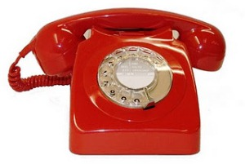
ΤΗΛΕΦΩΝΟ

Slide 16
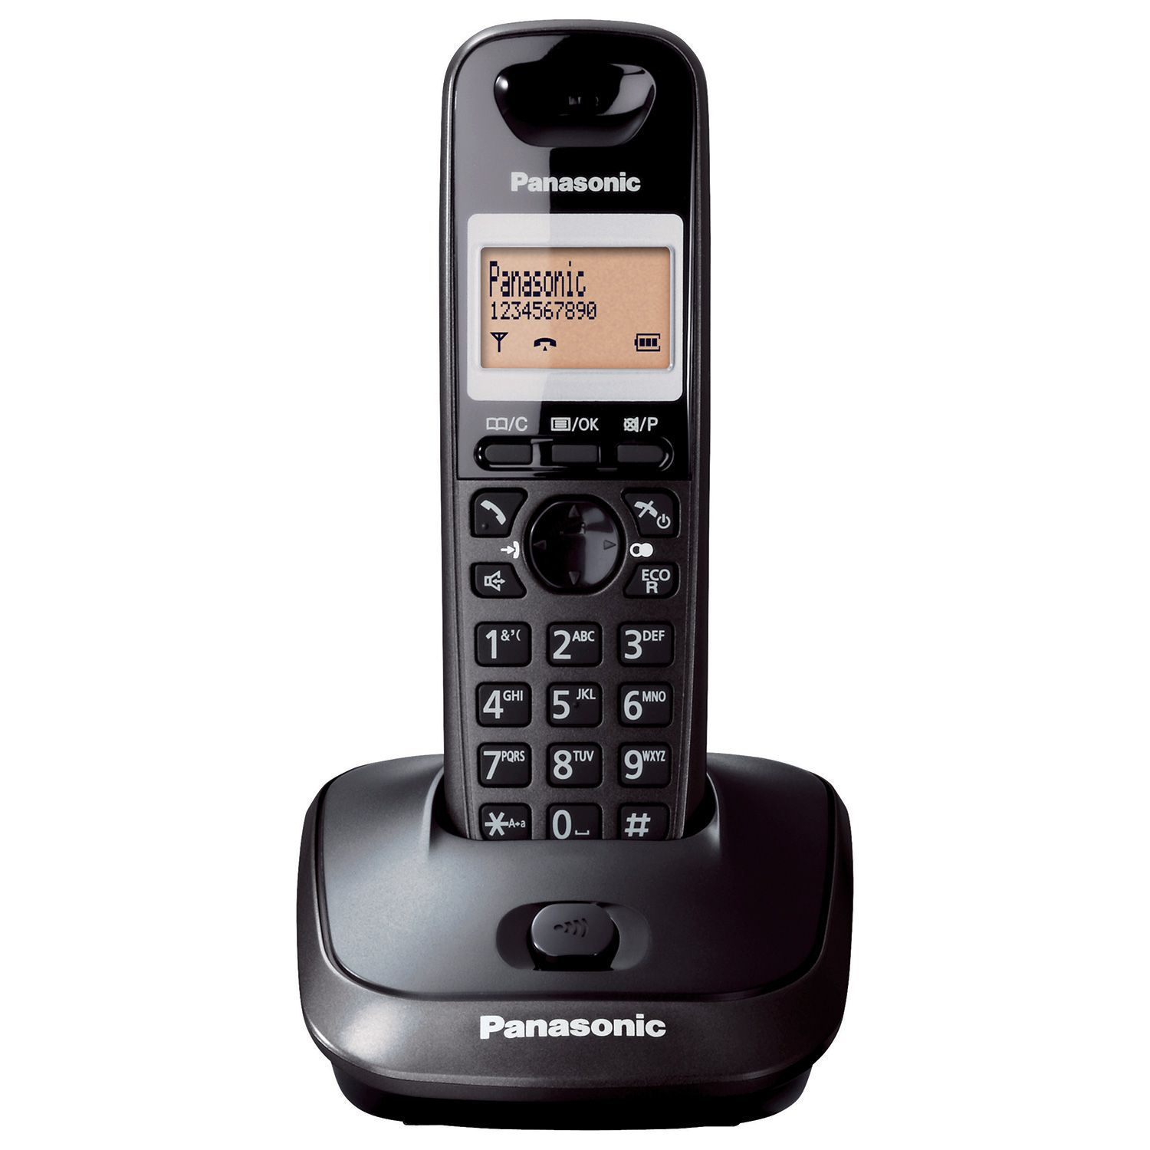
ΑΣΥΡΜΑΤΟΣ

Slide 17
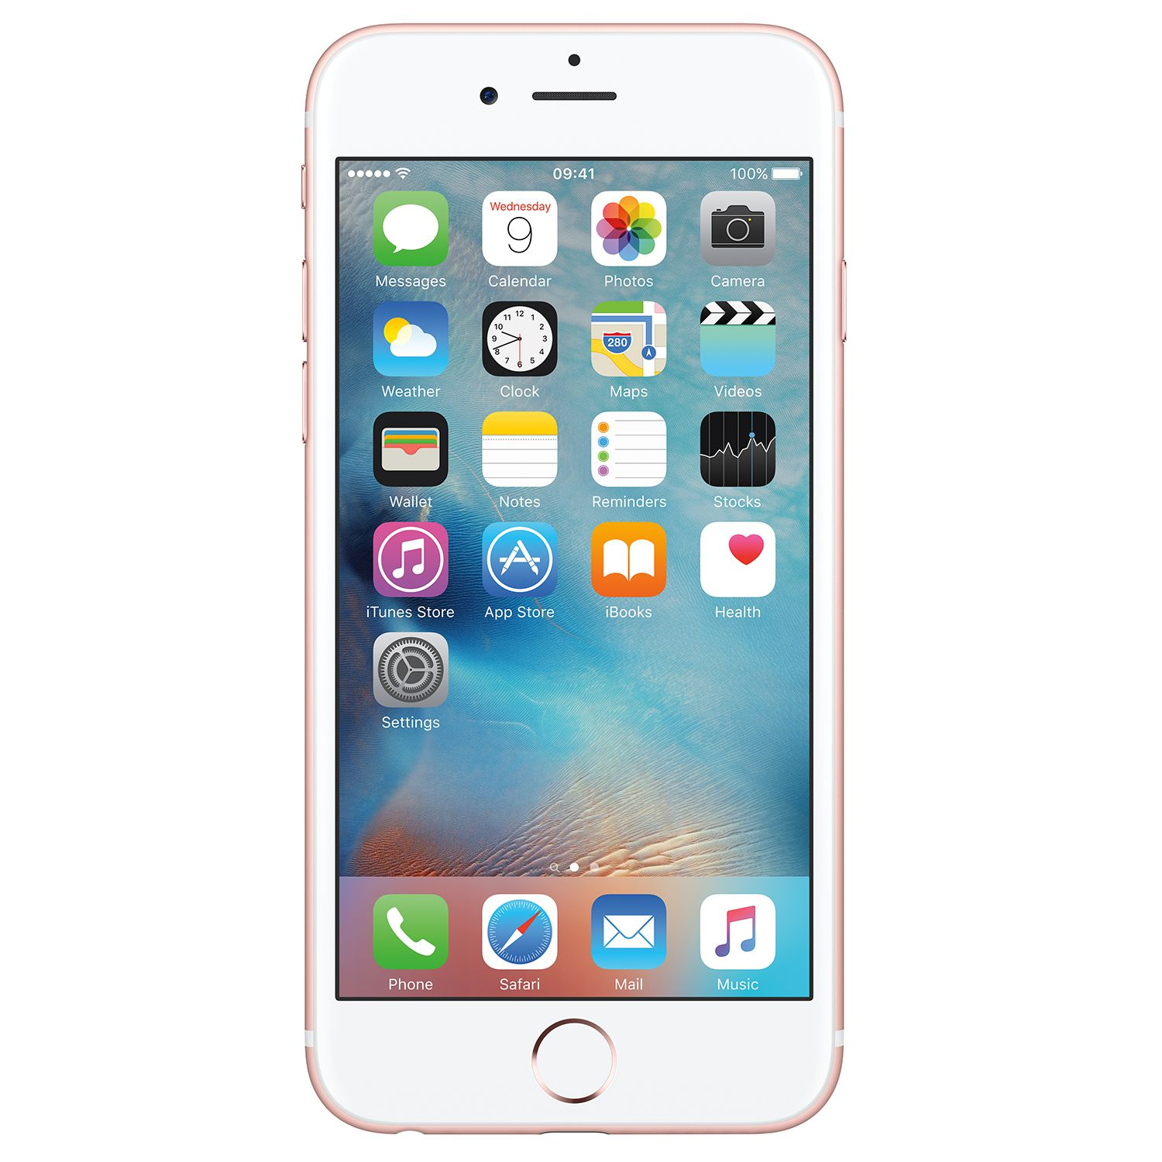
ΚΙΝΗΤΟ ΤΗΛΕΦΩΝΟ

Slide 18
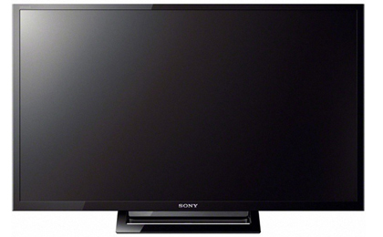
ΤΗΛΕΟΡΑΣΗ

Slide 19
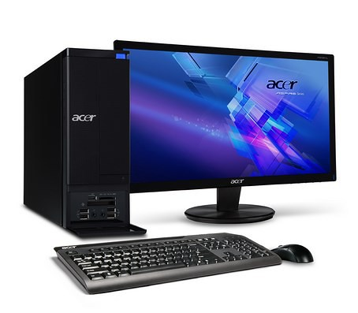
ΥΠΟΛΟΓΙΣΤΗΣ

